Slide 1
ЗВІТ ДОСВІДУ РОБОТИ
КЕРІВНИКА МУЗИЧНОГО
ХДНЗ №48
«ЧЕРВОНА КВІТОЧКА»
ПИСАРЕНКО О.М.

Slide 2
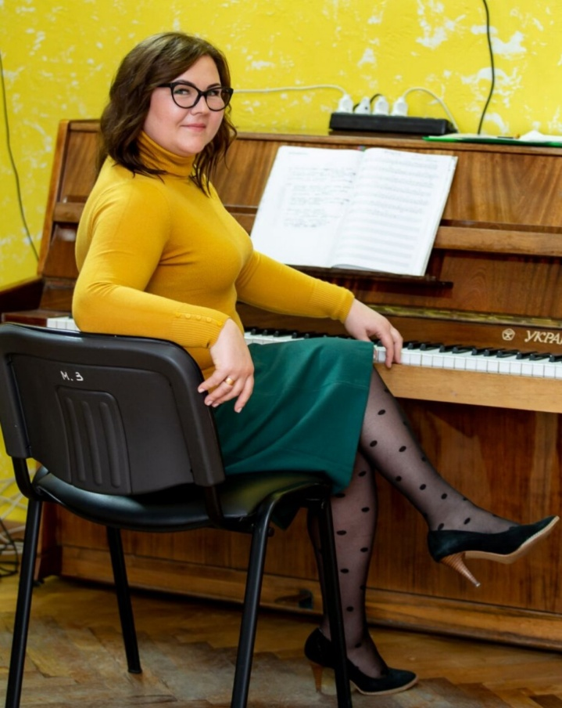
КЕРІВНИК МУЗИЧНИЙ ХДНЗ №48
«Червона квіточка»
Писаренко О.М.
Педагогічне кредо:
«Любити те, чому навчаєш і любити тих, кого навчаєш!»

Slide 3
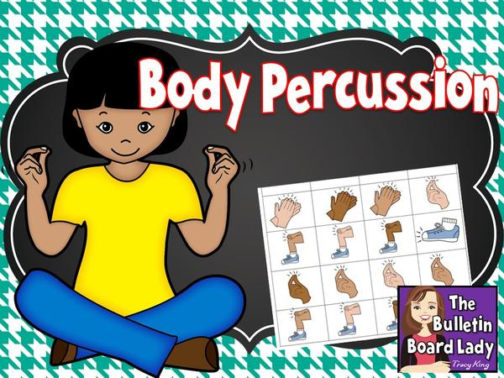
Тема атестаційної роботи:
«Впровадження Body Percussion у музичному вихованні дошкільників”
Люди – як музичні інструменти: їх звучання залежить від того, хто до них торкається.
Вергілій

Slide 4
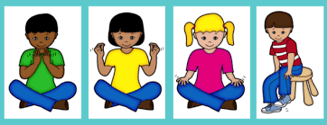
Body Percussion - напрямок,який дозволяє поступово та поетапно розвивати у дітей пам’ять, увагу, координацію рухів, почуття ритму, логічне мислення. А також налагодити контакт дитини зі своїм тілом. Самоорганізуватися. Навчитися поєднувати мелодичні та ритмічні партії в одному процесі. Напрямок Body Percussion – це математика в музиці і музика в математиці.
Мета даного напрямку - розкрити творчий потенціал дітей через рухи тіла.

Slide 5
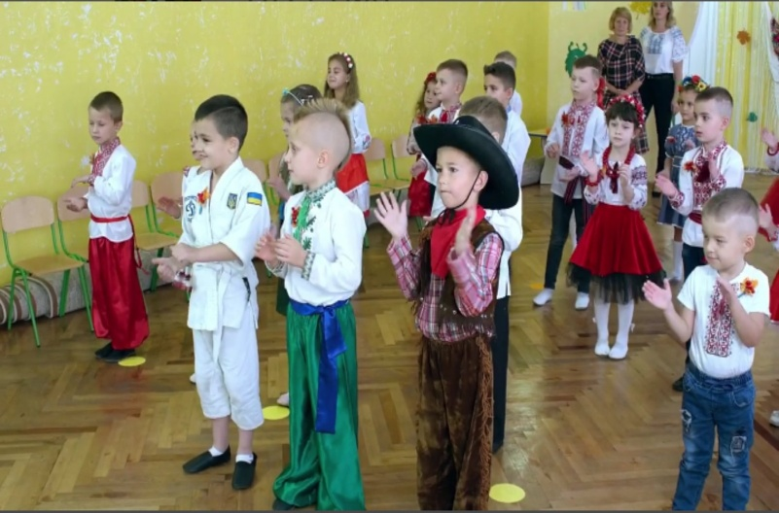
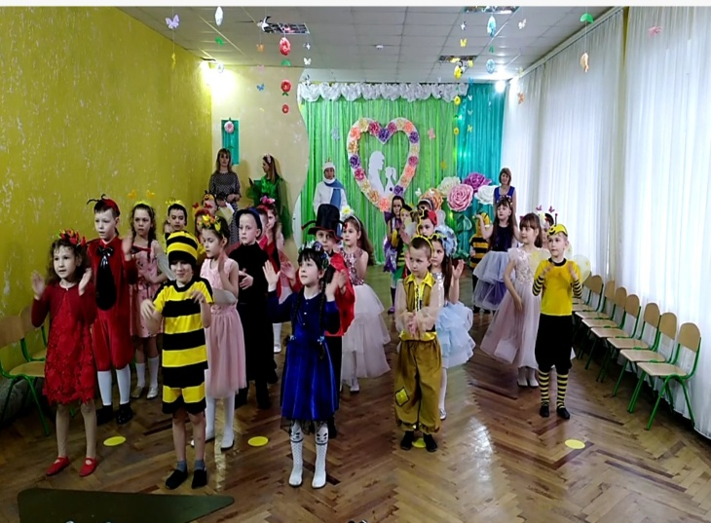
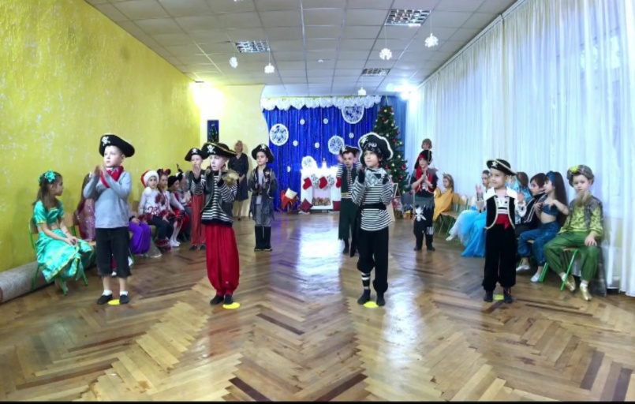
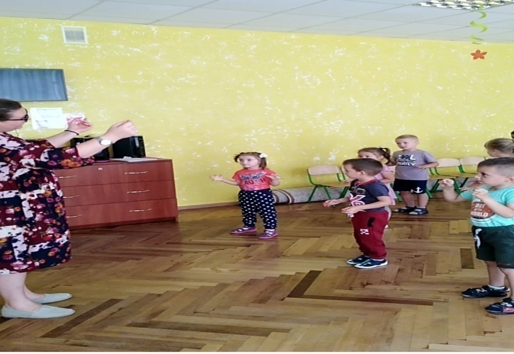
У своїй роботі використовую як традиційні форми роботи так і інноваційні технології:

Slide 6
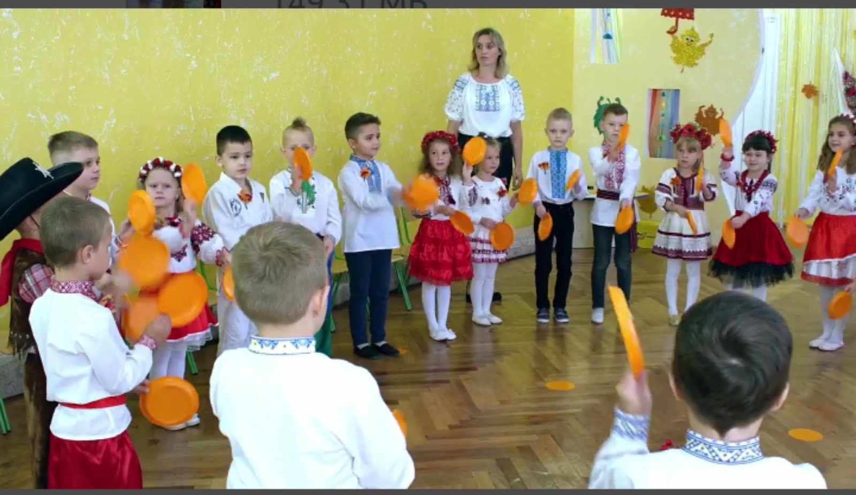
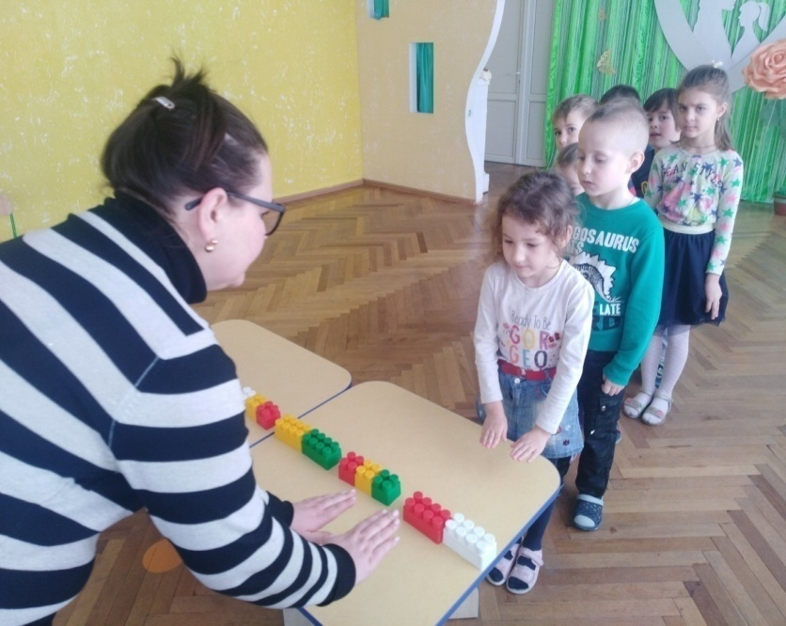
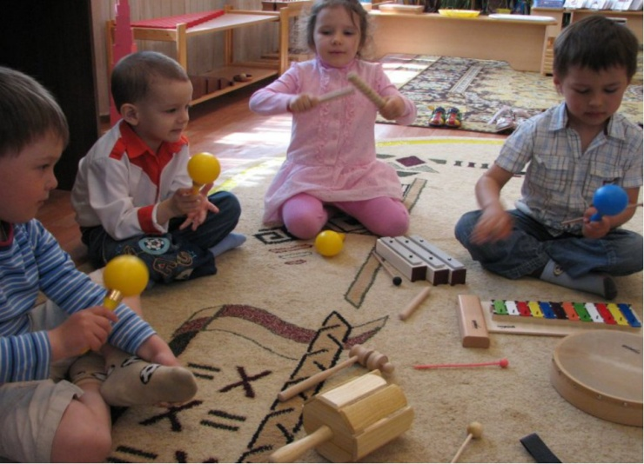

Slide 7
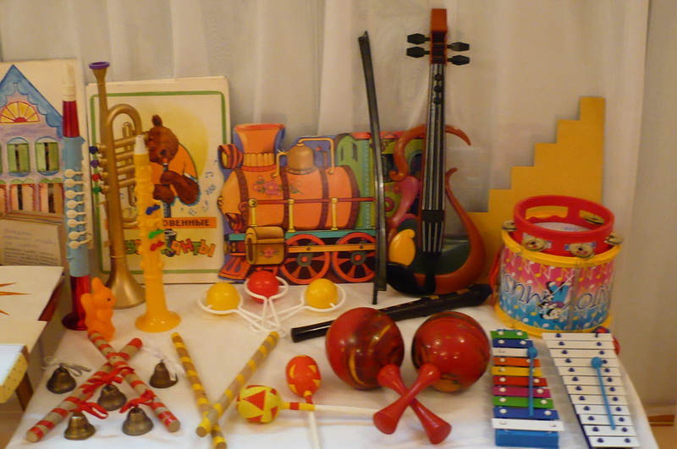
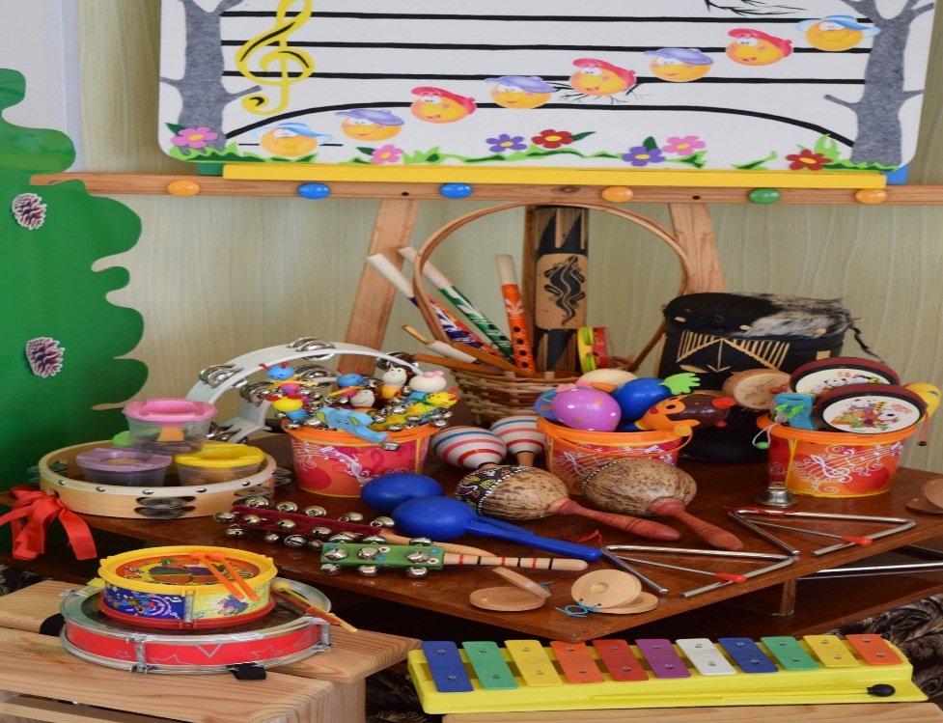
Використання традиційних інструментів в оркестрі:

Slide 8
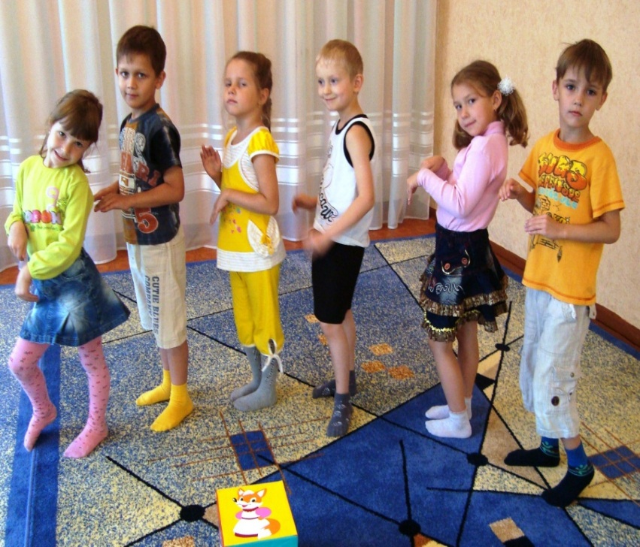
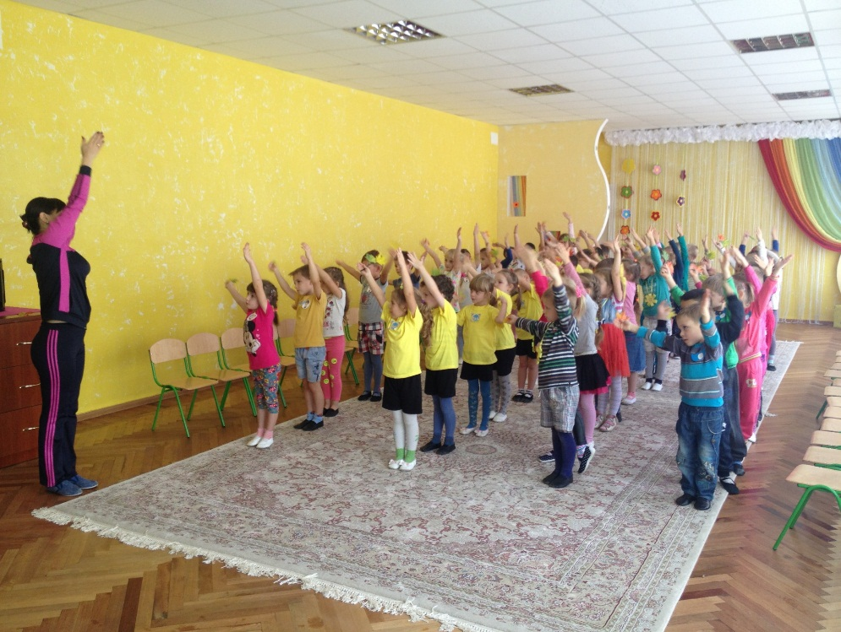
Музично – ритмічні рухи та музично – дидактичні ігри:
Позитивно впливають на організм дитини і розвивають його творчі здібності.

Slide 9
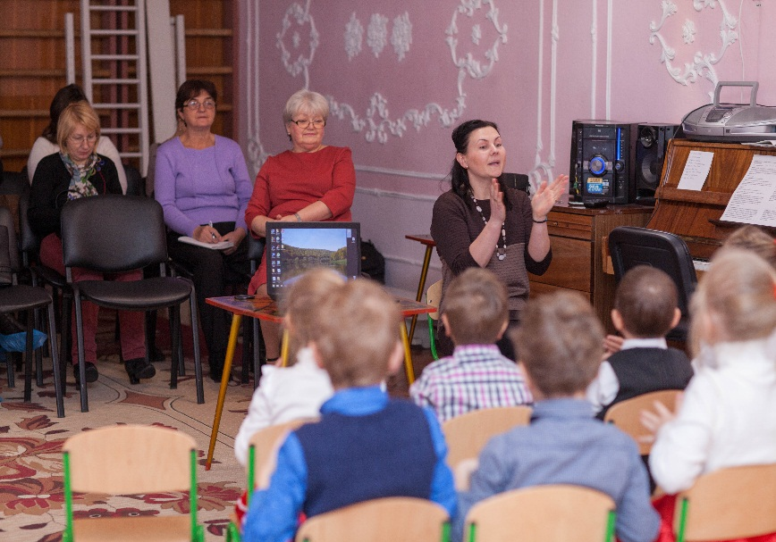
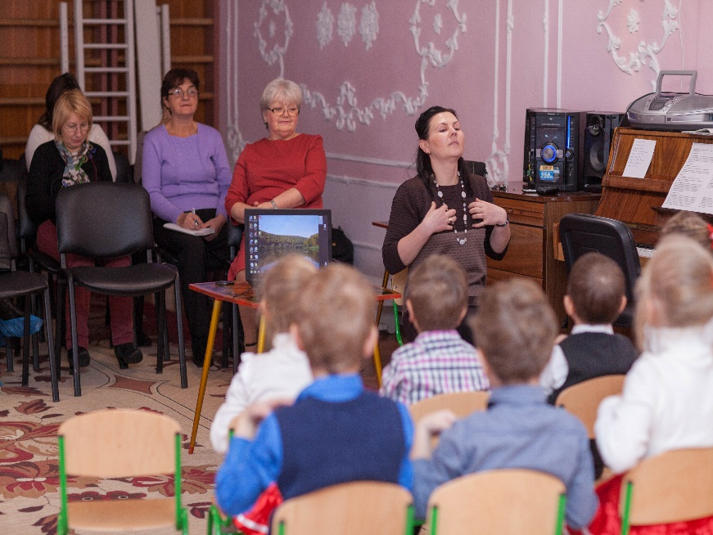
Показ традиційного заняття для курсів підвищення квалівікації музичних керівників:

Slide 10
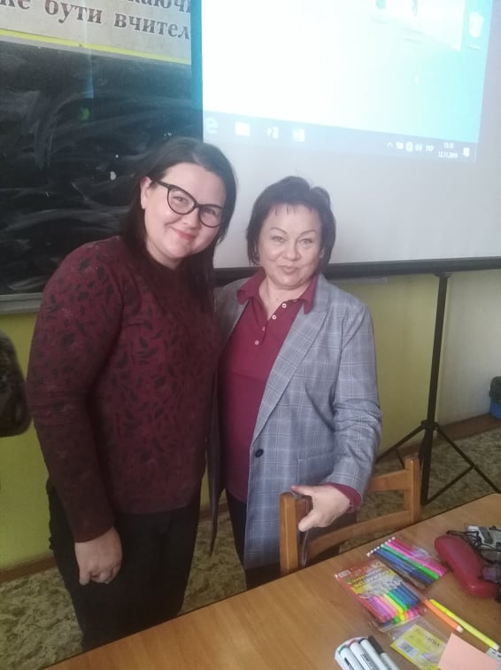
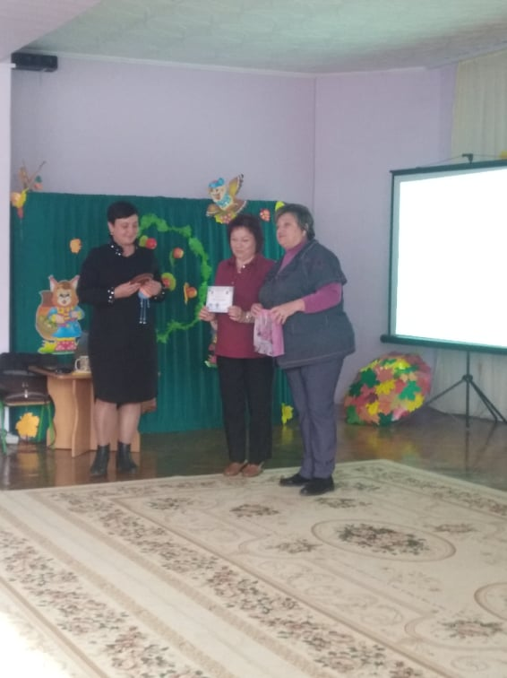
Участь у семінарі- практикум А.Шевчук

Slide 11
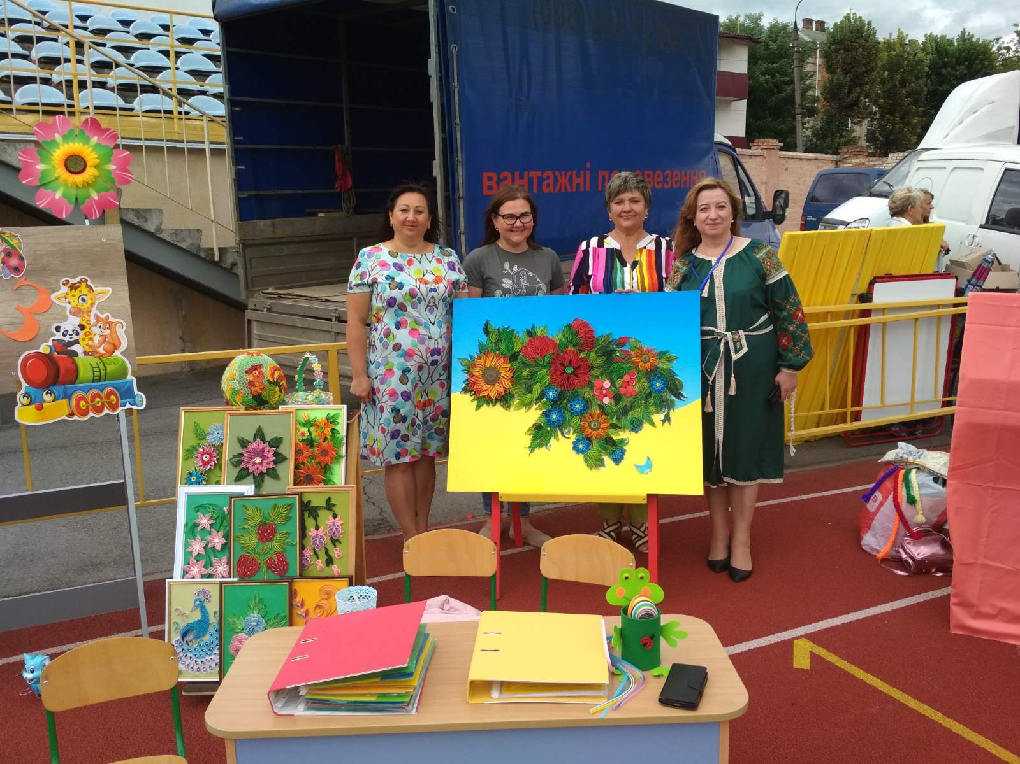
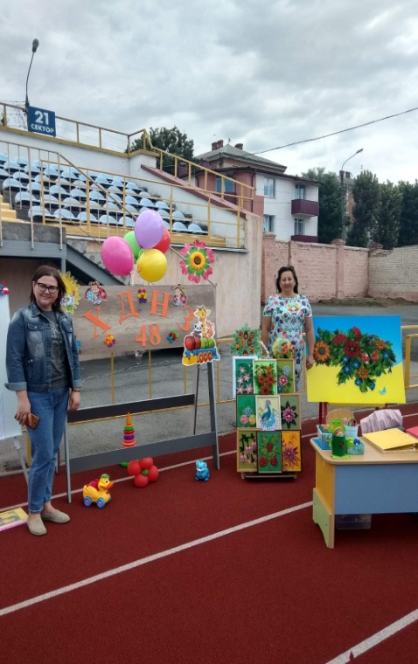
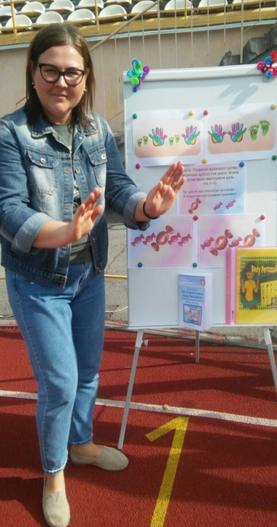
Презентація досвіду роботи на щорічних серпневих зустрічах освітянської спільноти Хмельницького.

Slide 12
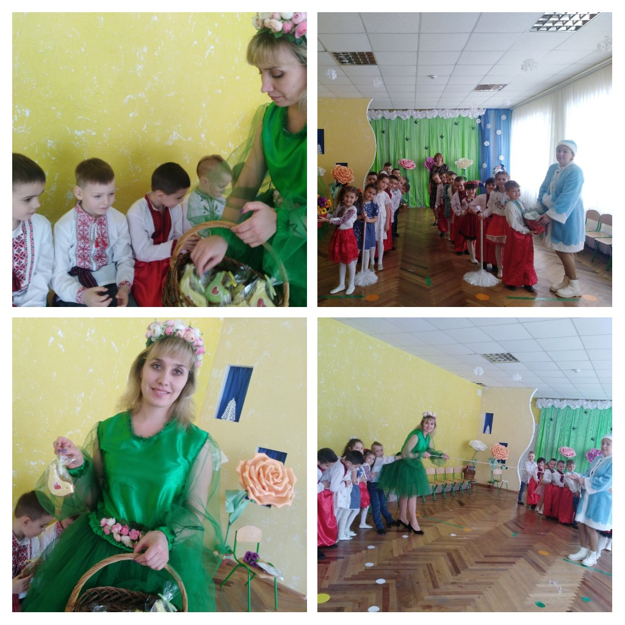
Розвага “Як Зима з весною зустрічались”

Slide 13
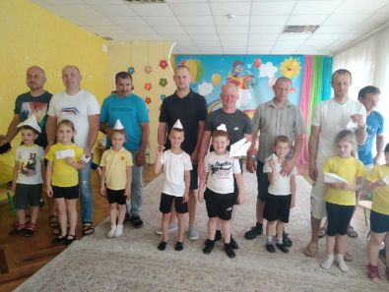
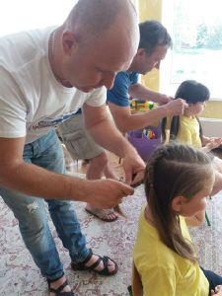
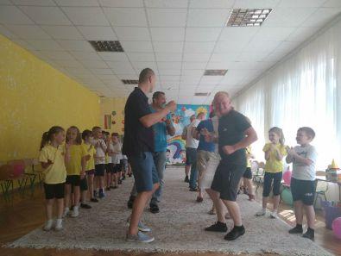
Музично–спортивна розвага «Хата на тата»

Slide 14
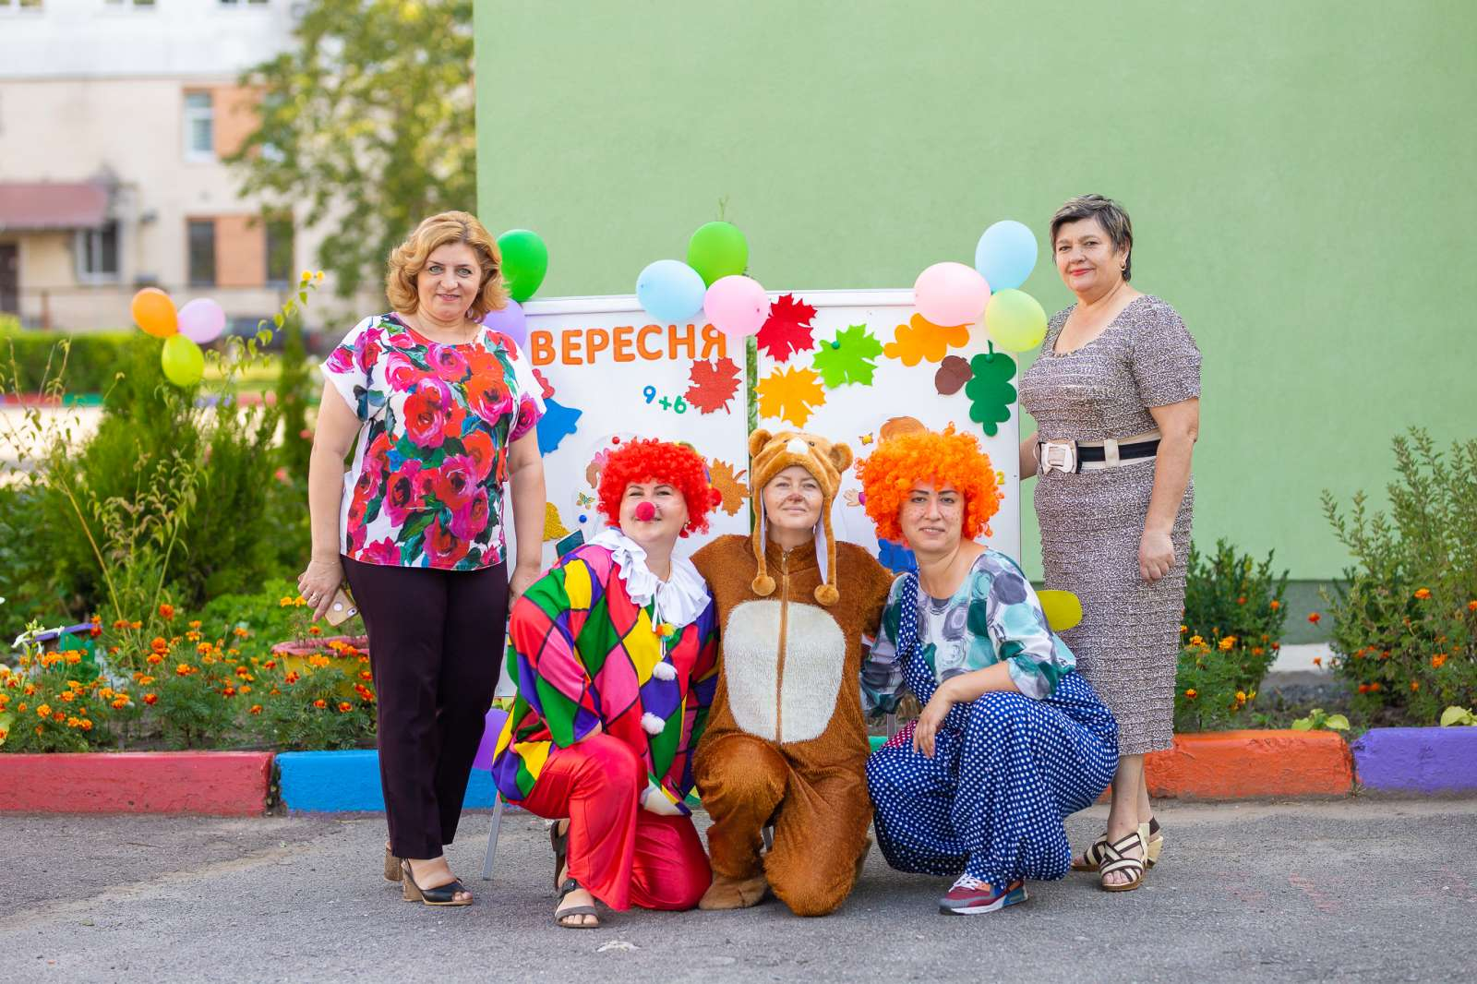
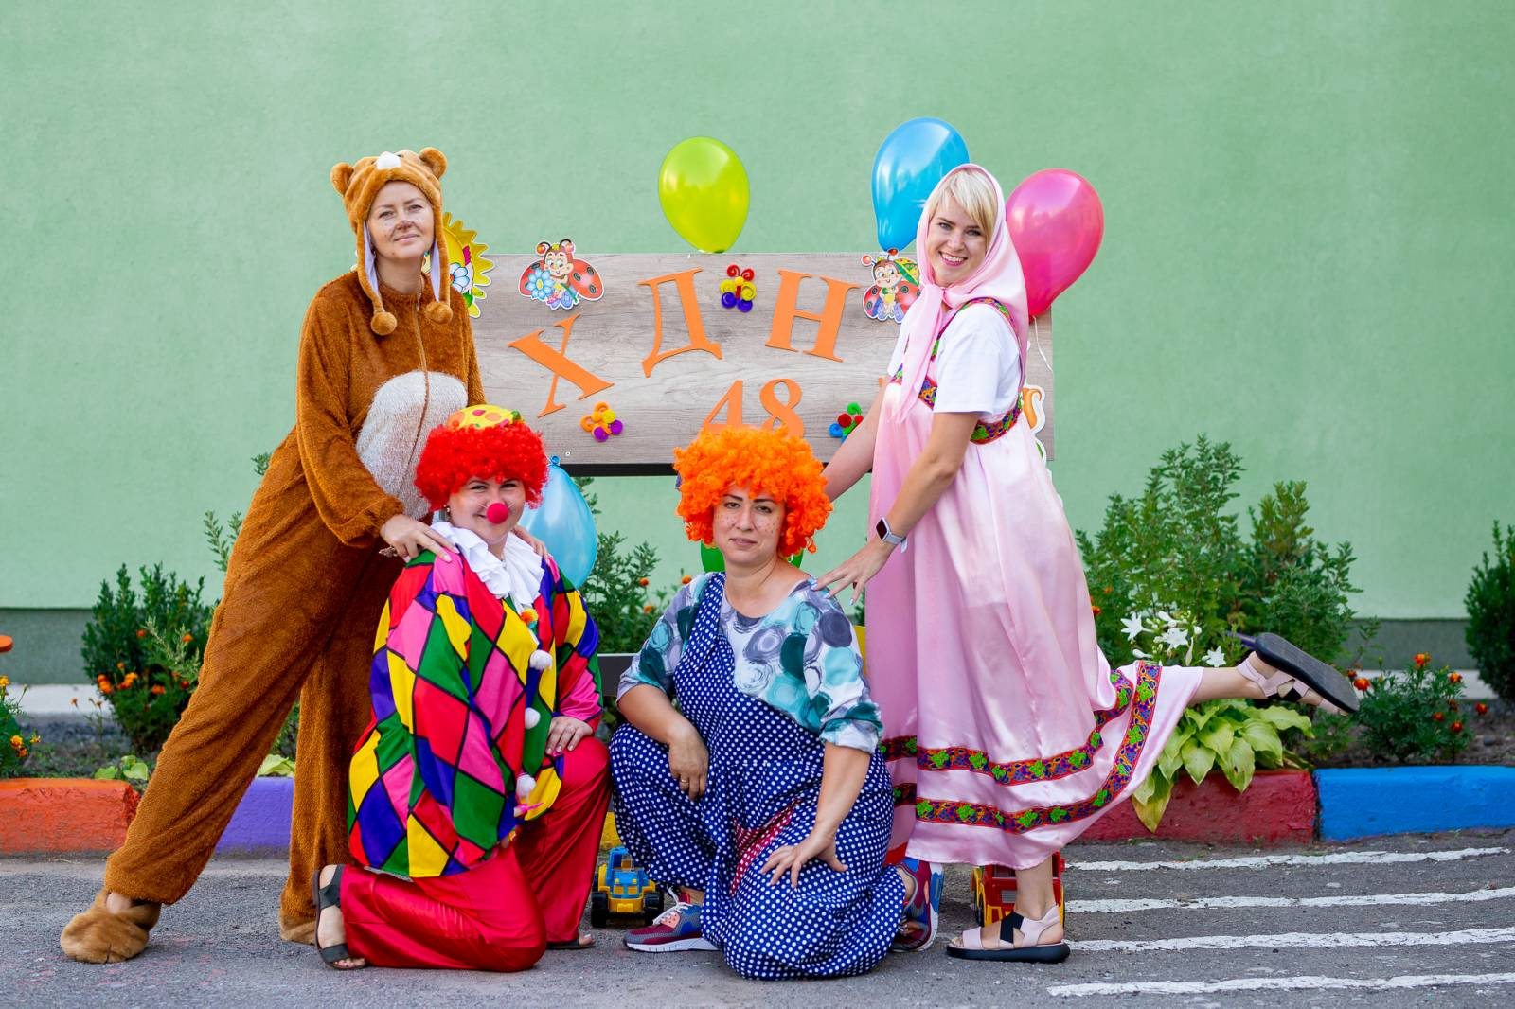
День знань!

Slide 15
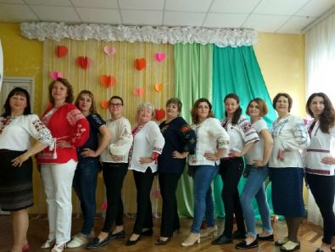
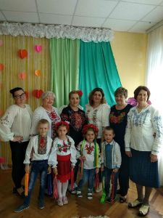
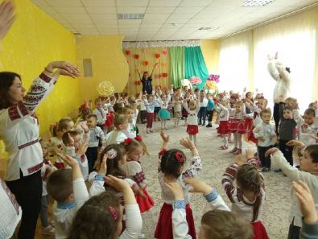
День вишиванки

Slide 16
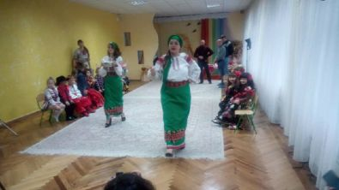
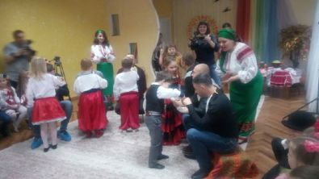
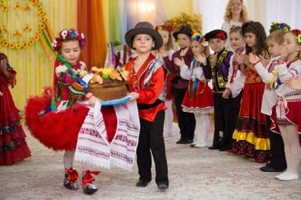
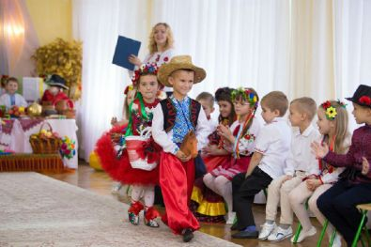
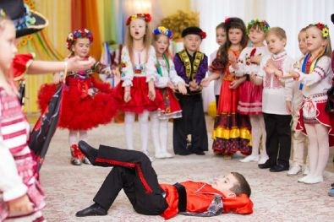
Осінні розваги

Slide 17
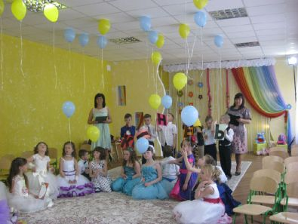
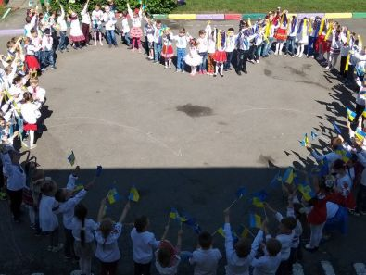
Випускний бал

Slide 18
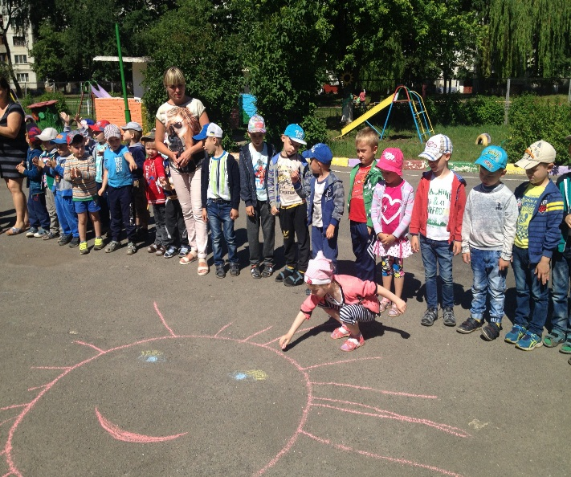
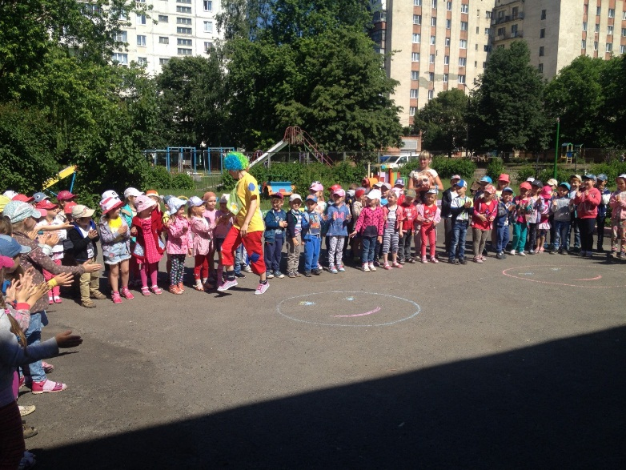
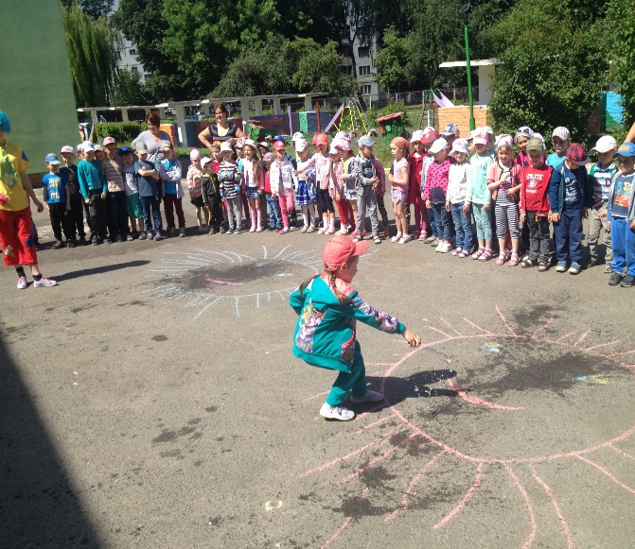
Літні розваги

Slide 19
Керівник музичний –універсал!
Якщо треба- буде бал.
Буде радість, буде сміх, буде свято для усіх.
Тридцять п'ять стільців у залі, блиск допитливих очей.
Звуки музики, і далі- перетворюю дітей.
На завзятих танцюристів, на чудових співаків,
Музикантів і артистів, обдарованих читців.
Є один секрет, до речі, до моїх, усіх ідей,
Це- повага до малечі і любов до всіх дітей!

